Slide 1
云原生WASM
刘振伟

Slide 2
云原生WASM
In Scope: 云原生对WASM的支持
Out Of Scope: WASM自身的相关概念和原理等

Slide 3

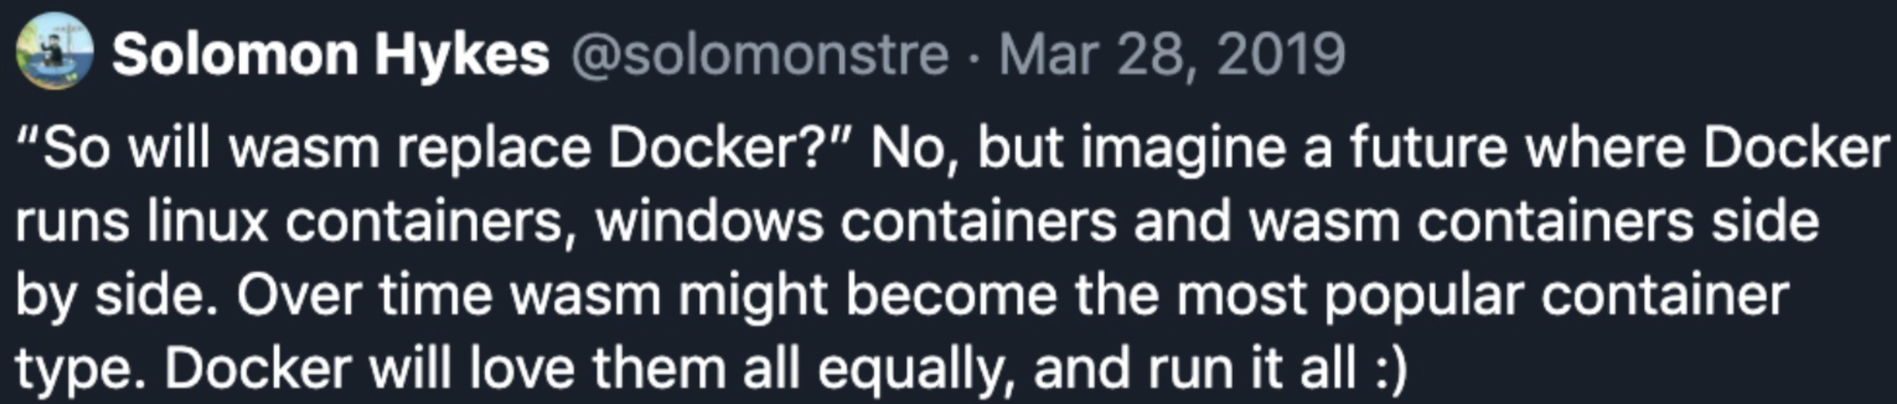
WebAssembly(WASM)
Notes:
这是一个著名的 Twitter，是 Docker 的创始人 Solomon Hykes 在 2019 年 3 月份发布的。他说如果2008年的时候，WASM(WebAssembly)和 WASI(WebAssembly System Interface, WASM系统接口)这两个东西已经存在了的话，他就没有必要创立 Docker了。他认为 WebAssembly 是计算的未来。这条推特在社区里造成很大影响，引发了很多人的的疑问。因为很多人认为，WebAssembly 可以在浏览器里取代 JavaScript，是用来玩游戏的。为什么突然成为在服务端能够取代 Docker 的东西呢？也就在这一年多后，包括我们公司在内，很多人在这里面做了很多 research。
【第二条推文的最后一句，其实docker改为kubernetes更为合适，目前Kubernetes正在“试图”将wasm container与其他类型的container以一种一致性的方式运行】
引出 下一页，目前 云原生正在接纳WASM.

Slide 4
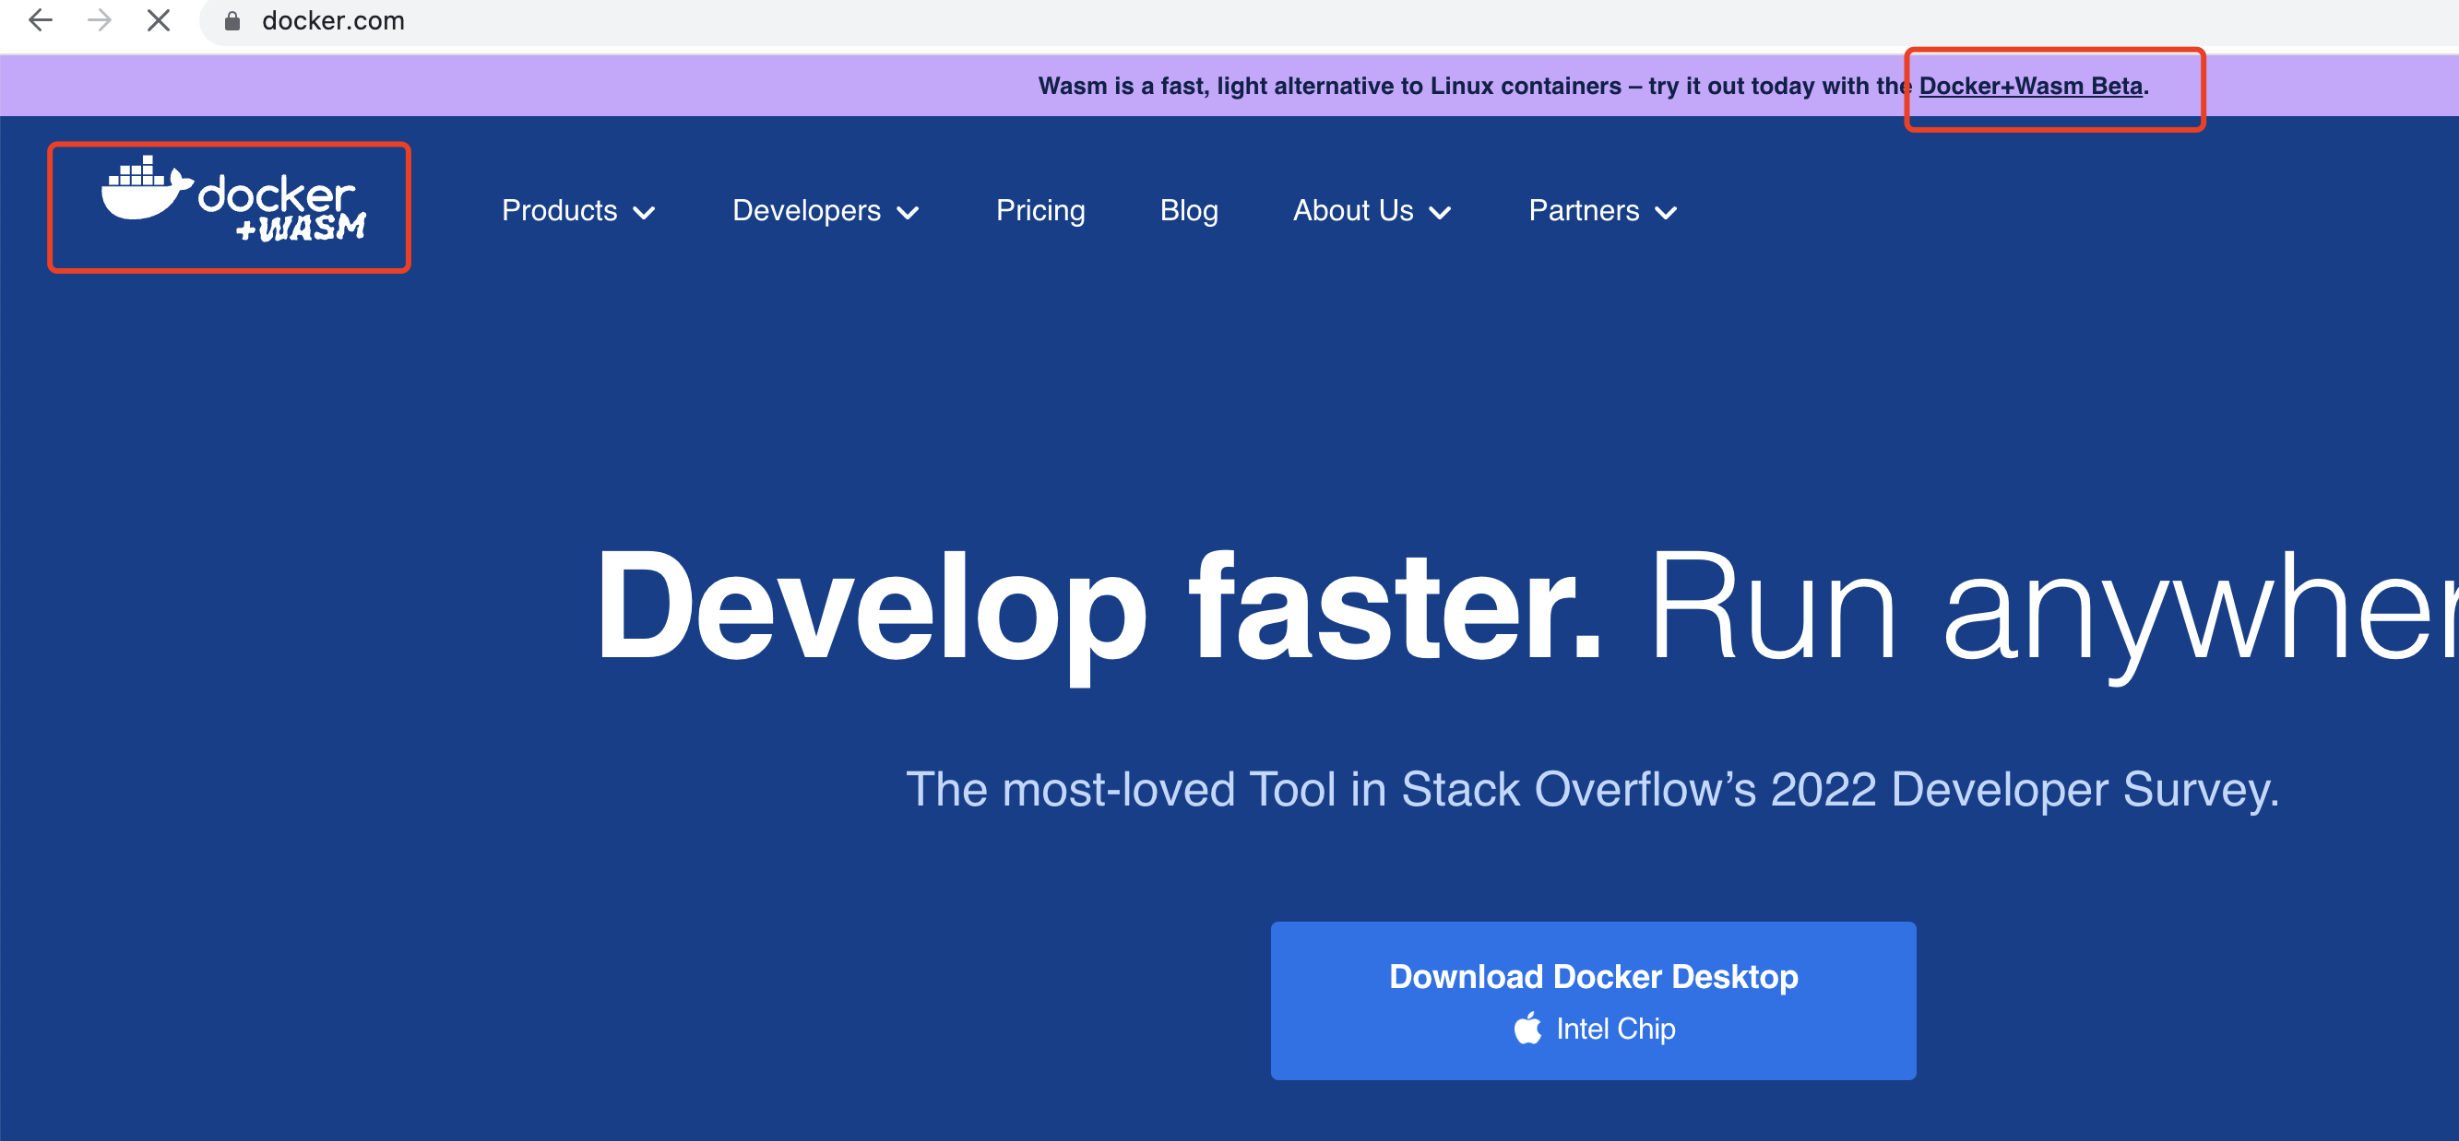
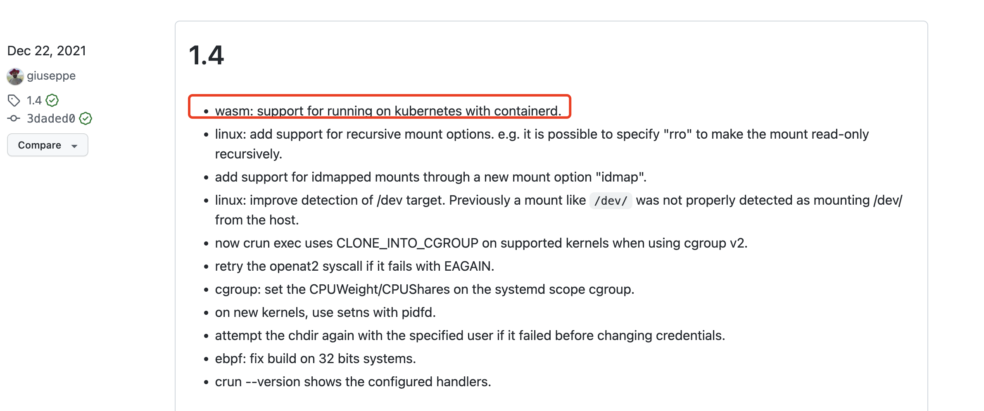
WASM 正在被云原生接纳
Crun
Docker
Notes:
目前docker desktop 已经支持wasm运行
Crun中也支持 WASM的运行， crun是OCI的一种实现，另外一个比较重要的实现是runc

Slide 5
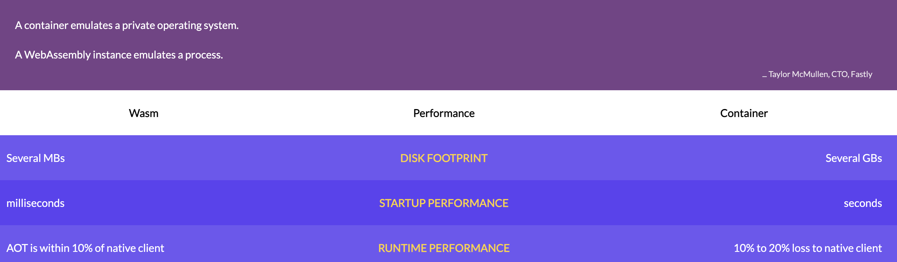
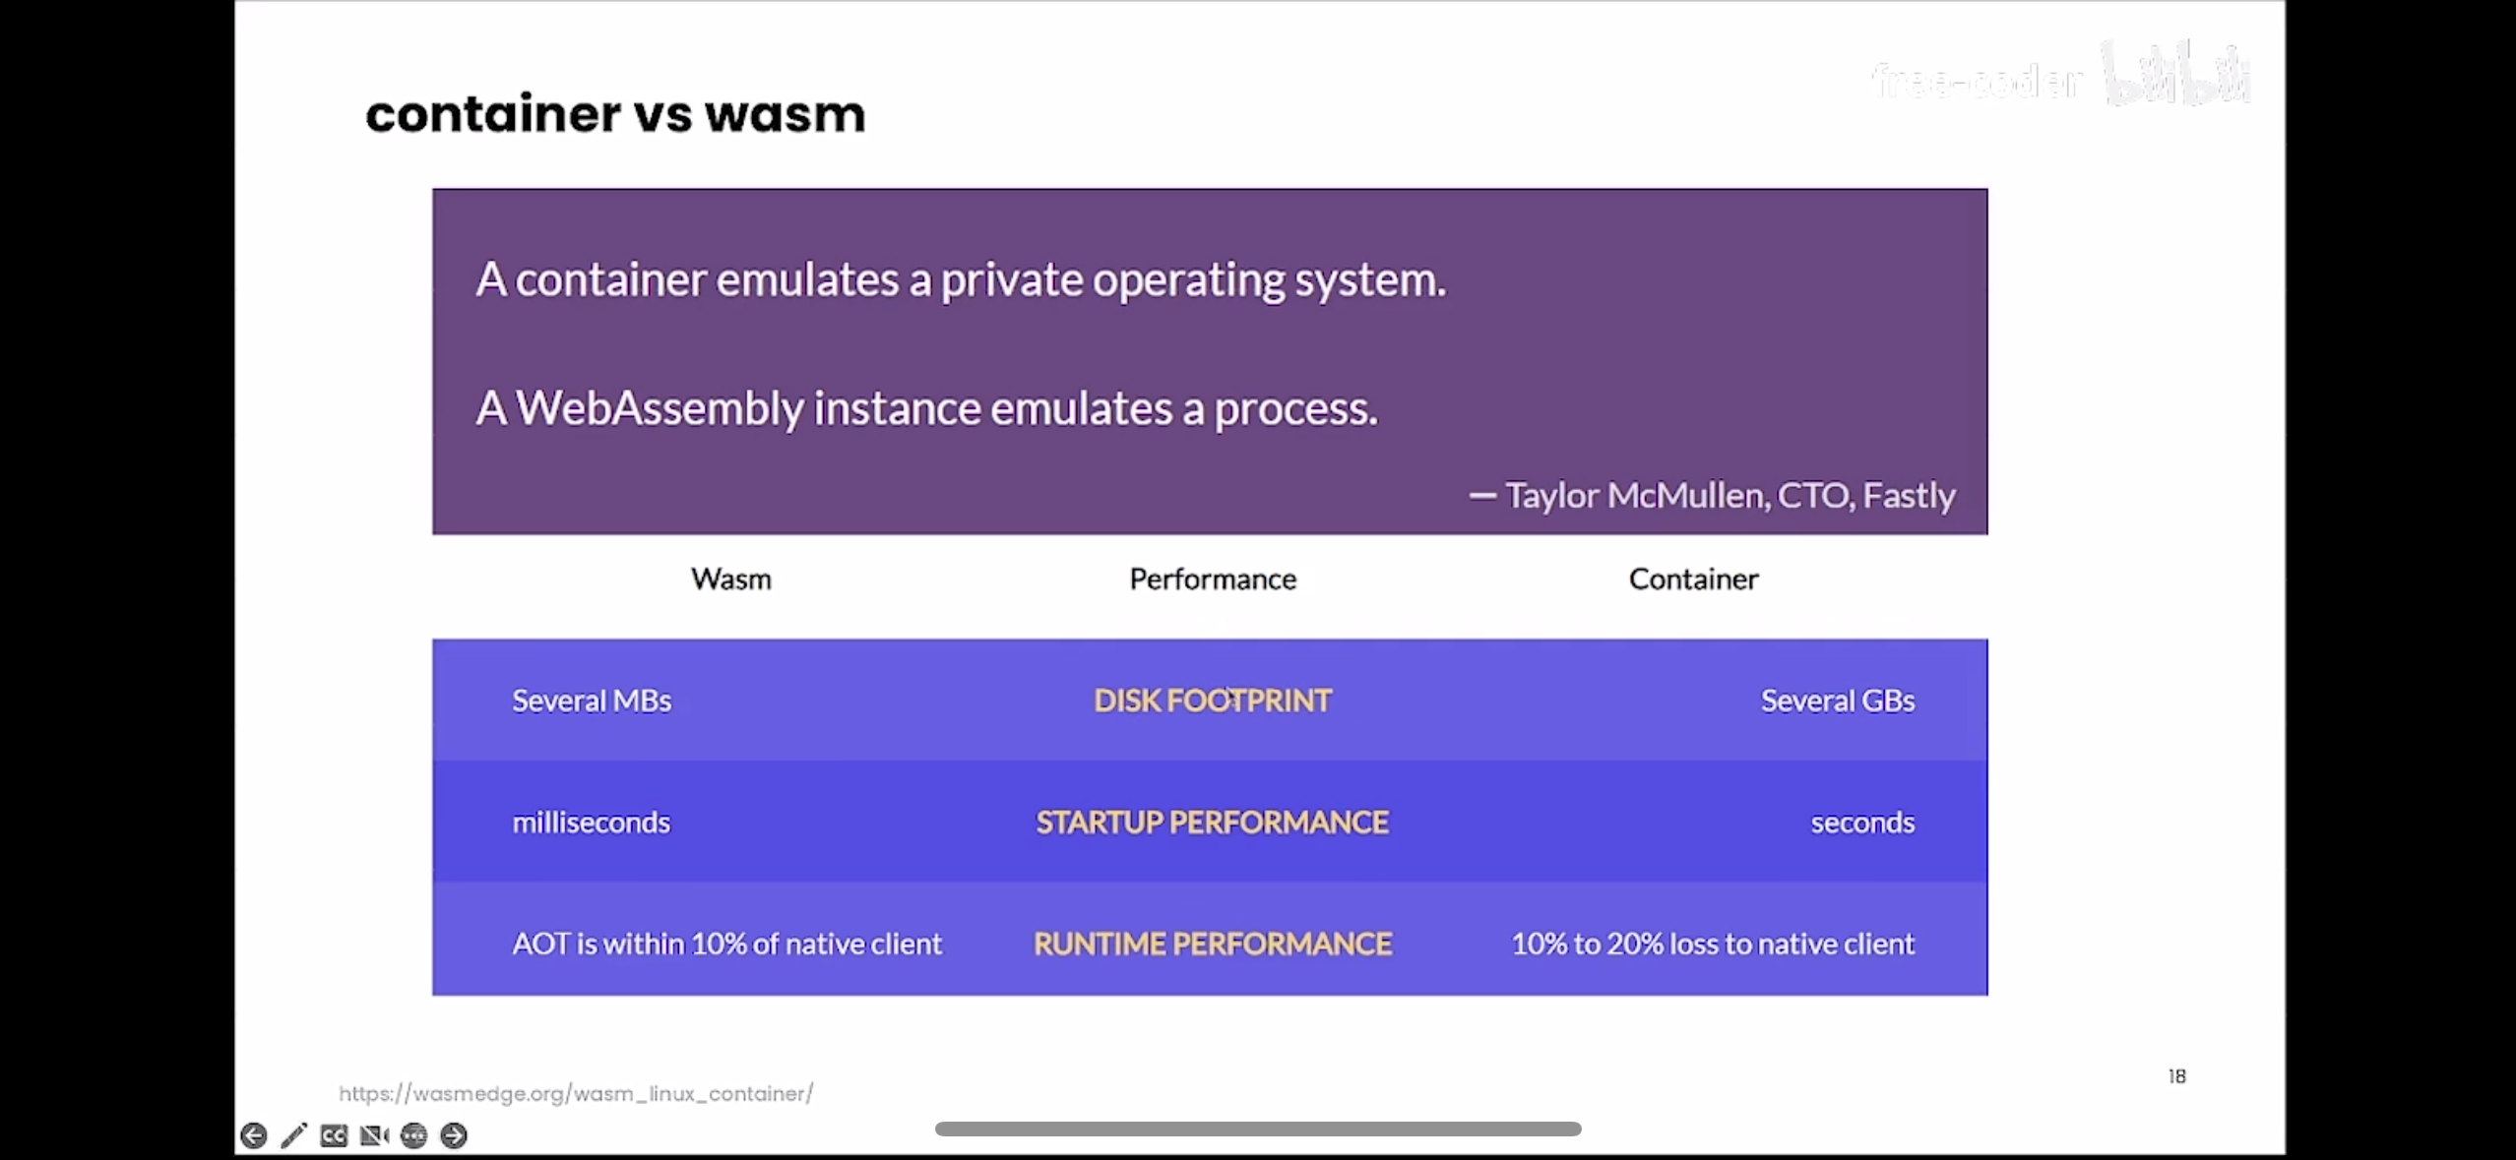
VS
WASM
Linux Container
Notes:
https://wasmedge.org/wasm_linux_container/

Slide 6
Workload 创建流程
Workload
Pod Spec
High-level Container Runtime
(CRI runtime)
(containerd/cri-o)
K8S
CRI Request
OCI Spec
Low-level Container Runtime
(runc/crun/kata)
OCI Spec From
CRI Request
CRI
OCI
Container
关于docker的接入：kubelet—-> cri-dockerd—->dockerd—->containerd——>……
Notes:
运行时常规接入流程，那么wasm workload如何支持，在哪些点上可以扩展？
需要简单描述整个数据流……
目前 我们的业务工作负载 主要通过OCI类型的 low-level container来运行（如 runc ,CRun等等）
High-level Container Runtime和Low-level Container Runtime 都运行在Kubernetes 的node节点上，主要负责落地kubelet传来的工作负责，节点上的工作负载容器生命周期统一由kubelet管理。

Slide 7
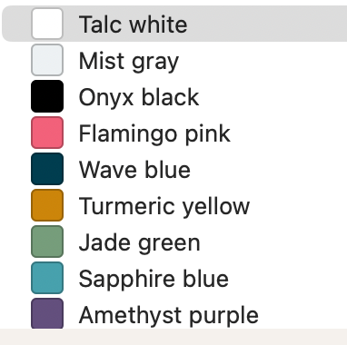
在Low-level Container Runtime中支持WASM Workload
WASM
Pod Spec
High-level Container Runtime
(CRI runtime)
(containerd/cri-o)
K8S
CRI Request
OCI Spec
Low-level Container runtime
(runc/crun/kata)
OCI Spec From
CRI Request
CRI
OCI
Container
通过扩展Low-level Container的能力来支持WASM Workload
Notes:
既然，我们的工作负载最终都是通过low-level container runtime落地的，以OCI标准容器在运行。那么就可以将wasm的支持添加的目前崇勇的low-level container runtime中，比如runc或crun中，从而支持wasm类型的工作负载的运行。
Containerd\cri-o 等常用的cri runtime支持标准的OCI low-level runtime,所以通过在crun中增加对WASM的支持，即可完成kubernentes对wasm workload的支持。
引出下一页： 目前CRun已支持多种WASM Runtime

Slide 8
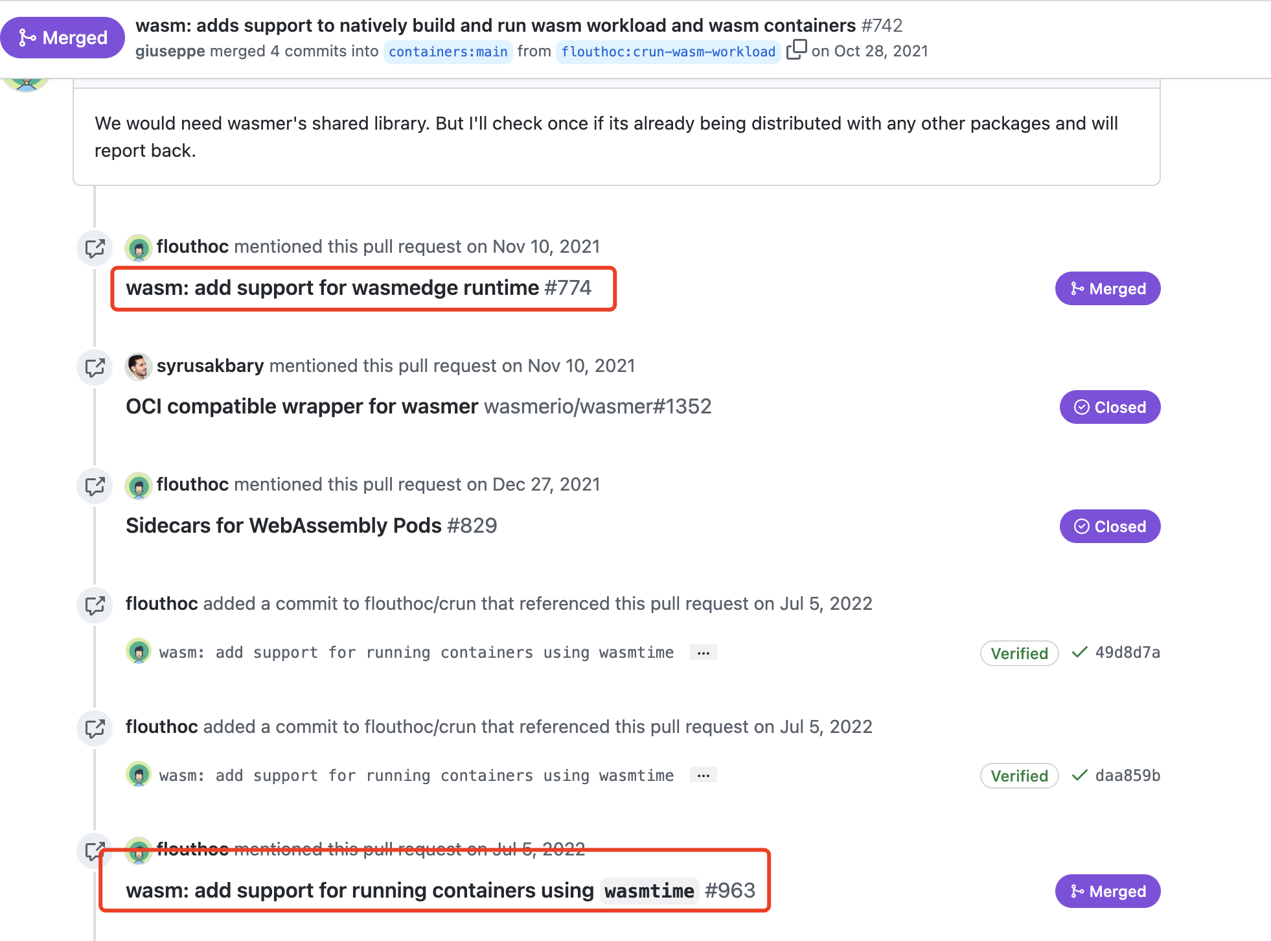
在CRun中运行WASM Workload
CRun为标准的OCI实现
Wasmer
Wasmtime
WasmEdge
Notes:
也可以将crun 作为containerd 的底层容器运行时，通过containerd接入到K8S。

Slide 9
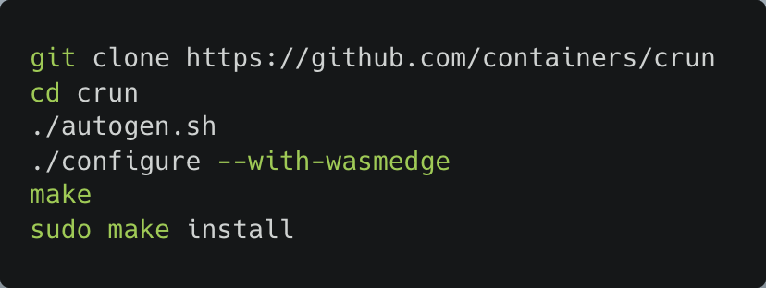
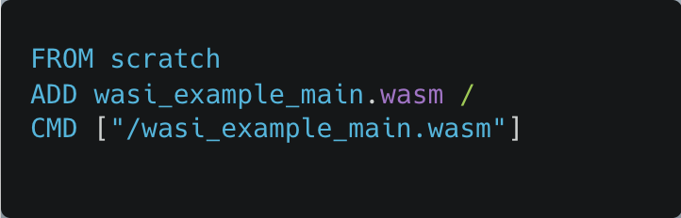
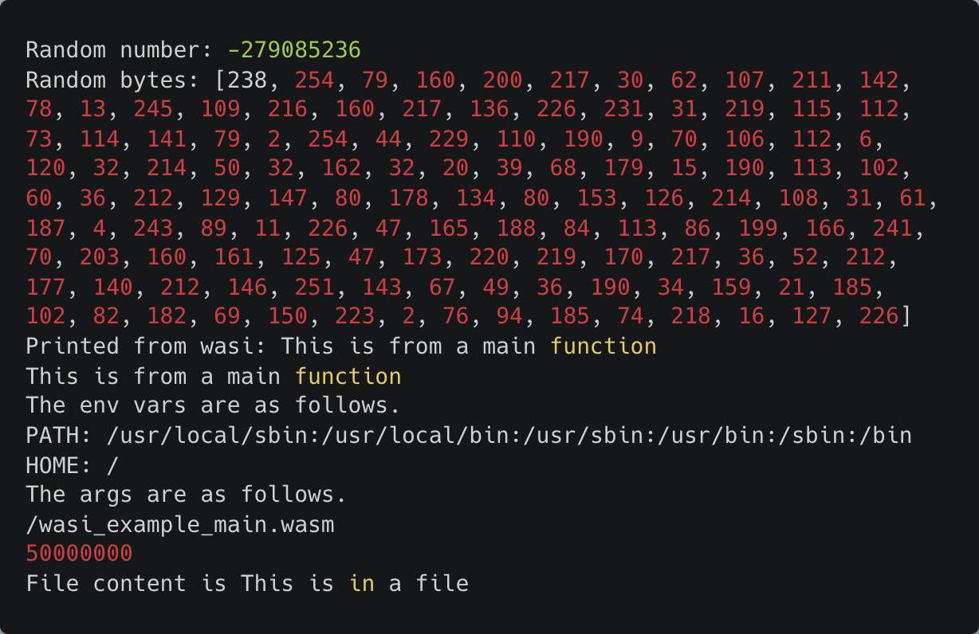
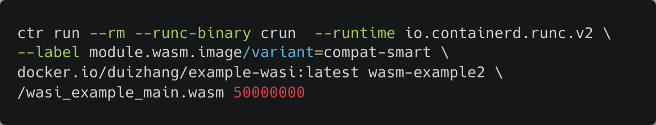
在CRun中运行WASM Workload
安装Crun
Dockerfile
Containerd配置
runtime修改为Crun
1
Build WASM
略
2
Build Image
镜像必须指定annotation
3
Start Container
运行结果
Notes:
Summary :
crun 容器运行时可以启动基于 WebAssembly 的容器镜像。但它需要容器镜像上的 module.wasm.image/variant=compat-smart 注释来表明它是一个没有Guest OS的 WebAssembly 应用程序。
https://wasmedge.org/book/zh/kubernetes/demo/wasi.html
https://github.com/containers/crun/blob/main/docs/wasm-wasi-example.md
简单描述下官方给出的执行方式，以WasmeEdge为例。
在CRun中直接支持WASM Workload的优缺点：
优点
1，CRun作为一个标准的OCI实现，可以直接对接到cri-o ,Containerd中，减少开发人员和运维人员的接入成本
2，在CRun中通过annotation标记是否WASM Workload，这样可以在一个节点上同时支持Linux Container和WASM Container的运行
缺点
1，Server-side WASM Runtime正处在早起发展中，更新频率较快；CRun 目前已经相对比较稳定…. 那么势必会导致：1，CRun并不会及时支持wasm runtime新加入的特性；

Slide 10
在High-level Container Runtime中支持WASM（Containerd-Shim）
WASM
Pod Spec
Containerd
K8S
CRI Request
OCI Spec
Low-level Container runtime
(runc/crun/kata)
OCI Spec From
CRI Request
Shim
CRI
OCI
Container
通过新增contianerd-shim支持WASM workload

Slide 11
Containerd整体架构
Contained
Notes:
Kubernetes 1.20 版开始废除了对 dockershim 的支持，改用 Containerd 作为默认的容器运行时。本文将介绍 Containerd 中的 “shim” 接口。
每一个 Containerd 或 Docker 容器都有一个相应的 “shim” 守护进程，这个守护进程会提供一个 API，Containerd 使用该 API 来管理容器基本的生命周期（启动/停止），在容器中执行新的进程、调整 TTY 的大小以及与特定平台相关的其他操作。shim 还有一个作用是向 Containerd 报告容器的退出状态，在容器退出状态被 Containerd 收集之前，shim 会一直存在。这一点和僵尸进程很像，僵尸进程在被父进程回收之前会一直存在，只不过僵尸进程不会占用资源，而 shim 会占用资源。
shim 将 Containerd 进程从容器的生命周期中分离出来，具体的做法是 runc 在创建和运行容器之后退出，并将 shim 作为容器的父进程，即使 Containerd 进程挂掉或者重启，也不会对容器造成任何影响。这样做的好处很明显，你可以高枕无忧地升级或者重启 Containerd，不会对运行中的容器产生任何影响。Docker 的 –live-restore 特征也实现了类似的功能。

Slide 12
Containerd创建WASM Workload流程
Pod Spec
High-level Container Runtime
(CRI runtime)
(containerd)
ttrpc
Containerd-shim-wasm-x
X-wasm-sdk
WASM Runtime
(WasmEdge/wasmtime/…)
K8S
CRI Request
OCI Spec From
CRI Request
CRI
ttrpc
containerd-shim-runc-v2
OCI Spec
Low-level Container runtime
(runc/crun/kata)
OCI
Container
通过新增containerd-shim支持WASM Workload
Notes:
Containerd\cri-o 等常用的cri runtime支持标准的OCI low-level runtime,所以通过在crun中增加对WASM的支持，即可完成kubernentes对wasm workload的支持。

Slide 13
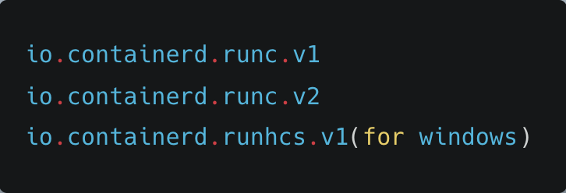
containerd-wasm-shims
Containerd-Shim
Containerd内置Shim
三方WASM-Shim
https://github.com/containerd/runwasi
Notes:
io.containerd.runc.v2
该 shim 与 v1 采用了完全不同的实现，并且使用了 v2 版本 shim API，同时支持 cgroup v1 和 v2。该 shim 进程以运行多个容器，用于 Kubernetes 的 CRI 实现，可以在一个 Pod 中运行多个容器。
【自定义shim】
当然，除了官方正式支持的 shim 之外，任何人都可以编写自己的 shim，并让 Containerd 调用该 shim。Containerd 在调用时会将 shim 的名称解析为二进制文件，并在 $PATH 中查找这个二进制文件。例如 io.containerd.runc.v2 会被解析成二进制文件 containerd-shim-runc-v2，io.containerd.runhcs.v1 会被解析成二进制文件 containerd-shim-runhcs-v1.exe。
客户端在创建容器时可以指定使用哪个 shim，如果不指定就使用默认的 shim。
https://github.com/deislabs/containerd-wasm-shims
https://github.com/diannaowa/containerd-wasm

Slide 14
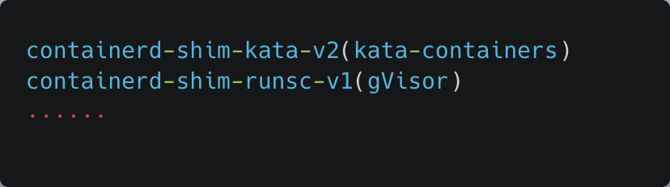
Shim Server Interface(Golang)
Containerd Shim 接口定义
Containerd内置Shim
三方Shim
Notes:
io.containerd.runc.v2
该 shim 与 v1 采用了完全不同的实现，并且使用了 v2 版本 shim API，同时支持 cgroup v1 和 v2。该 shim 进程以运行多个容器，用于 Kubernetes 的 CRI 实现，可以在一个 Pod 中运行多个容器。
【自定义shim】
当然，除了官方正式支持的 shim 之外，任何人都可以编写自己的 shim，并让 Containerd 调用该 shim。Containerd 在调用时会将 shim 的名称解析为二进制文件，并在 $PATH 中查找这个二进制文件。例如 io.containerd.runc.v2 会被解析成二进制文件 containerd-shim-runc-v2，io.containerd.runhcs.v1 会被解析成二进制文件 containerd-shim-runhcs-v1.exe。
客户端在创建容器时可以指定使用哪个 shim，如果不指定就使用默认的 shim。
创建容器的 RPC 调用流程
Containerd 中有一个 container 对象，当你创建一个 container 对象，只是创建了一些与容器相关的数据，并将这些数据存储到本地数据库中，并不会在系统中启动任何容器。container 对象创建成功后，客户端会从 container 对象中创建一个 task，接下来是调用 shim API。
https://github.com/deislabs/containerd-wasm-shims
https://github.com/diannaowa/containerd-wasm
https://icloudnative.io/posts/shim-shiminey-shim-shiminey/
https://github.com/deislabs/containerd-wasm-shims. Wasm -shim案例
https://github.com/kata-containers/kata-containers/tree/main/src/runtime (kata-containers)
https://github.com/google/gvisor/tree/master/pkg/shim (gVisor)
https://github.com/diannaowa/containerd-wasm 三方实现(wasm)案例
https://github.com/cpuguy83/containerd-shim-systemd-v1 (三方)
runtime/v2/runc/v1/service.go. 官方实现案例(runc)

Slide 15
Containerd Shim Flow
ctr
containerd
shim
ctr
containerd
shim
Create Container
Other task requests (Kill,Pause,Resume,CloseIO,Exec,etc)
1
[Kill Task]
Save Container Metadata
19
Kill task
Container ID
2
20
TaskService.KillRequest
OK
21
3
Create Task
OK
4
Prepare Bundle
22
Execute Binary
Task Delete
5
containerd-shim-runc-v2 start
23
TaskService.DeleteRequest
6
24
Start TTRPC Server
Exit information
25
Respond with address:
7
/run/containerd/containerd.sock.ttrpc
26
TaskService.ShutDownRequest
8
Create TTRPC Client
OK
27
Schedule new task
Close Client
9
TaskService.CreateTaskRequest
28
Task PID
10
29
Execute binary: containerd-shim-runc-v2 delete
Task PID
11
Start Task
30
Delete bundle
12
TaskService.StartRequest
13
OK
Exit code
15
Wait Task
14
31
16
TaskService.WaitRequest
Block until task exits
OK
Exit Status
17
18
Notes:
https://github.com/containerd/containerd/blob/main/runtime/v2/README.md
上面以命令行工具CTR为例，提到的task service相关方法也会被containerd实现的CRI相关方法中被调用，整个流程是由kubelet发起的CRI调用串起来的。
Containerd 中有一个 container 对象，当你创建一个 container 对象，只是创建了一些与容器相关的数据，并将这些数据存储到本地数据库中，并不会在系统中启动任何容器。container 对象创建成功后，客户端会从 container 对象中创建一个 task，接下来是调用 shim API。
以下是 RPC 调用的总体流程：
客户端调用 container.NewTask(…)，containerd 根据指定或默认的运行时名称解析 shim 二进制文件，例如：io.containerd.runc.v2 -> containerd-shim-runc-v2。
containerd 通过 start 命令启动 shim 二进制文件，并加上一些额外的参数，用于定义命名空间、OCI bundle 路径、调试模式、返回给 containerd 的 unix socket 路径等。在这一步调用中，当前工作目录设置为 shim 的工作路径。
此时，新创建的 shim 进程会向 stdout 写一个连接字符串，以允许 containerd 连接到 shim ，进行 API 调用。一旦连接字符串初始化完成，shim 开始监听之后，start 命令就会返回。
containerd 使用 shim start 命令返回的连接字符串，打开一个与 shim API 的连接。
containerd 使用 OCI bundle 路径和其他选项，调用 Create shim RPC。这一步会创建所有必要的 沙箱，并返回沙箱进程的 pid。以 runc 为例，我们使用 runc create --pid-file=<path> 命令创建容器，runc 会分叉出一个新进程（runc init）用来设置沙箱，然后等待调用 runc start，所有这些都准备好后，runc create 命令就会返回结果。在 runc create 返回结果之前，runc 会将 runc-init 进程的 pid 写入定义的 pid 文件中，客户端可以使用这个 pid 来做一些操作，比如在沙箱中设置网络（网络命名空间可以在 /proc/<pid>/ns/net 中设置）。
create 调用还会提供一个挂载列表以构建 rootfs，还包含 checkpoint 信息。
下一步客户端调用 task.Wait，触发 containerd 调用 shim Wait API。这是一个持久化的请求，只有在容器退出后才会返回。到这一步仍然不会启动容器。
客户端继续调用 task.Start，触发 containerd 调用 Start shim RPC。这一步才会真正启动容器，并返回容器进程的 pid。
这一步，客户端就可以针对 task 进行一些额外的调用请求。例如，如果 task 包含 TTY，会请求 task.ResizePTY，或者请求 task.Kill 来发送一个信号等等。
task.Exec 比较特殊，它会调用 shim Exec RPC，但并没有在容器中执行某个进程，只是在 shim 中注册了 exec，后面会使用 exec ID 来调用 shim Start RPC。
在容器或 exec 进程退出后，containerd 将会调用 shim Delete RPC，清理 exec 进程或容器的所有资源。例如，对于runc shim， 这一步会调用 runc delete。
containerd 调用 Shutdown RPC，此时 shim 将会退出。
shim 的另一个重要部分是将容器的生命周期事件返回给 containerd ，包括： TaskCreate TaskStart TaskDelete TaskExit, TaskOOM, TaskExecAdded, TaskExecStarted, TaskPaused, TaskResumed, TaskCheckpointed。可参考 task 的详细定义。

Slide 16
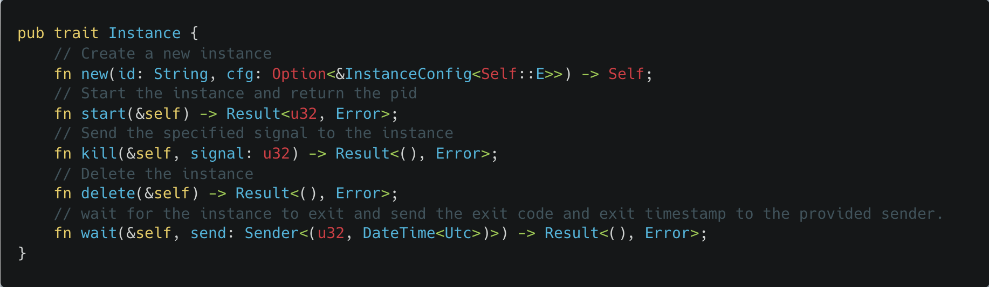
Containerd runwasi
runwasi(rust)
https://github.com/containerd/runwasi
Notes:
https://github.com/containerd/runwasi 一个rust库，为基于rust实现container-shim（wasm） 提供了较高程度的封装，降低了开发成本和实现难度
https://icloudnative.io/posts/shim-shiminey-shim-shiminey/
https://github.com/deislabs/containerd-wasm-shims. Wasm -shim案例
https://github.com/diannaowa/containerd-wasm 三方实现(wasm)案例

Slide 17
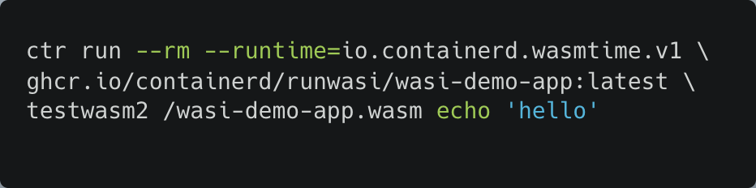
Containerd Shim实例—wasmtime
以containerd-shim-wasmtime-v1为例
https://github.com/containerd/runwasi
Notes:
https://github.com/deislabs/containerd-wasm-shims
https://github.com/diannaowa/containerd-wasm

Slide 18
CRI-O
每一个container都由一个单独的conmon进程管理
Notes:
这里的conmon进程类似containerd中的containerd-shim-xxx-vXX
Conmon
An OCI container runtime monitor.
Conmon is a monitoring program and communication tool between a container manager (like Podman or CRI-O) and an OCI runtime (like runc or crun) for a single container.
https://github.com/containers/conmon
https://github.com/containers/conmon-rs(conmon 的rust版本)
The architectural components are as follows:
Kubernetes contacts the kubelet to launch a pod. 【Pods are a kubernetes concept consisting of one or more containers sharing the same IPC, NET and PID namespaces and living in the same cgroup.】
The kubelet forwards the request to the CRI-O daemon VIA kubernetes CRI (Container runtime interface) to launch the new POD.
CRI-O uses the containers/image library to pull the image from a container registry.
The downloaded image is unpacked into the container’s root filesystems, stored in COW file systems, using containers/storage library.
After the rootfs has been created for the container, CRI-O generates an OCI runtime specification json file describing how to run the container using the OCI Generate tools.
CRI-O then launches an OCI Compatible Runtime using the specification to run the container proceses. The default OCI Runtime is runc.
Each container is monitored by a separate conmon process. The conmon process holds the pty of the PID1 of the container process. It handles logging for the container and records the exit code for the container process.
Networking for the pod is setup through use of CNI, so any CNI plugin can be used with CRI-O.

Slide 19
实现新的CRI组件支持WASM Workload
WASM
Pod Spec
High-level Container Runtime
(CRI runtime)
K8S
CRI Request
Wasmtime
CRI
通过实现新的CRI支持WASM Workload
OCI Spec
Low-level Container Runtime
(runc/crun/kata)
OCI
Container
Notes:
图需要修改， cri之后，可能就不需要OCI标准的运行时了，通过CRI的实现，直接运行wasm runtime,将wasm workload启动….

Slide 20
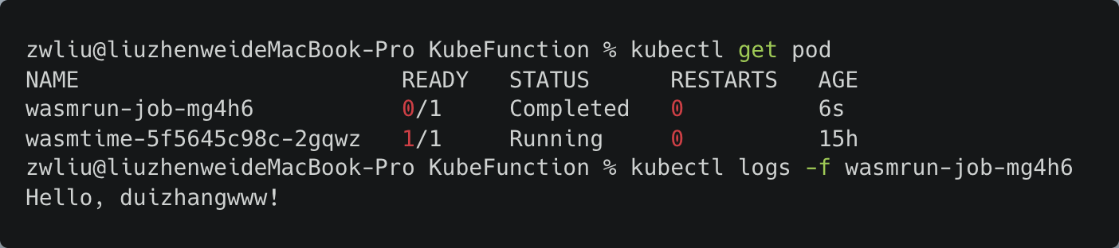
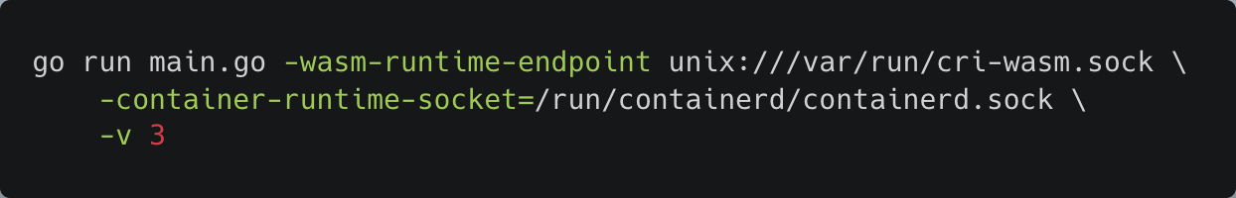
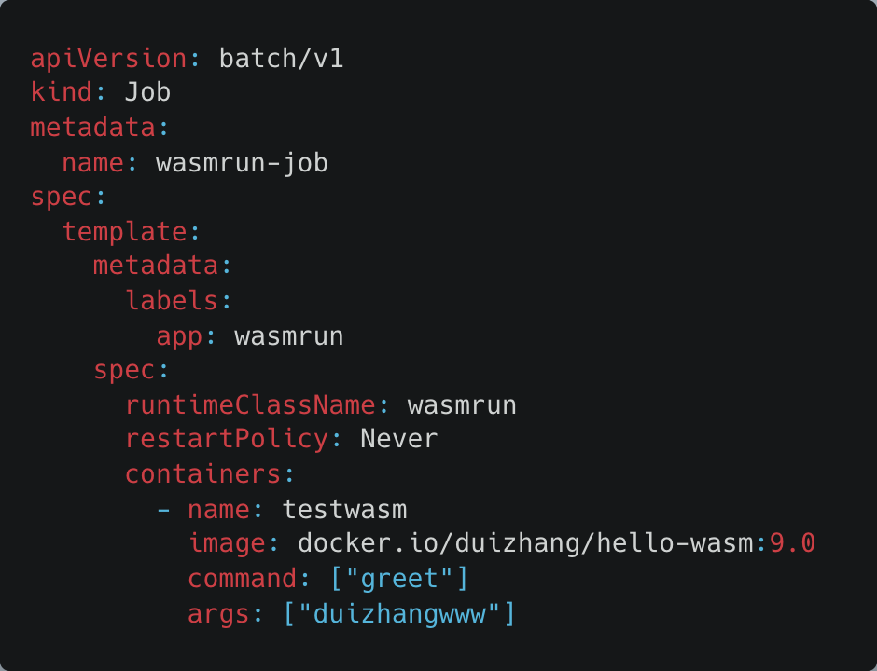
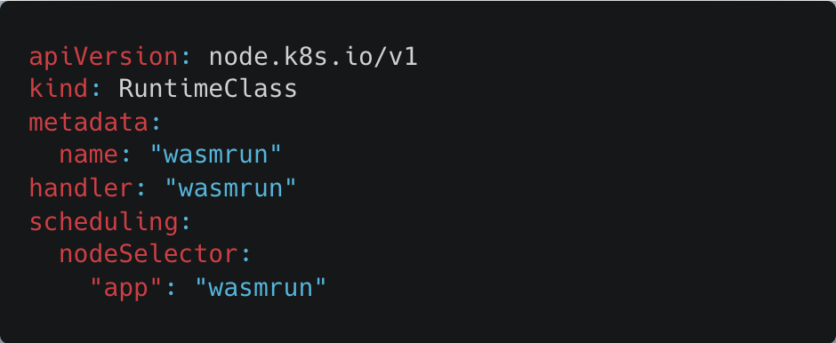
WASMRun为例
1
kubelet配置中指定runtime为wasmrun
2
查看节点的CONTAINER-RUNTIME
3
创建测试用Job,并查看Pod日志
wasmrun运行参数
测试用Job
runtimeClass定义
Notes:
https://github.com/KubeFunction

Slide 21
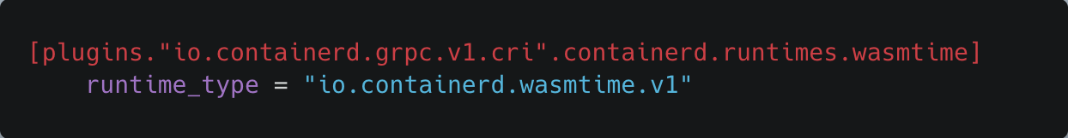
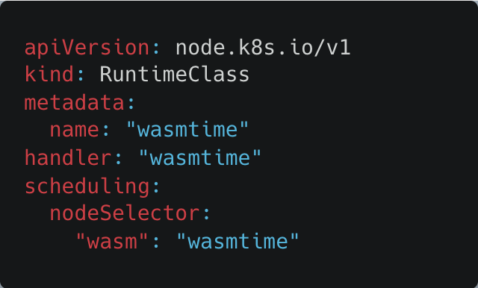
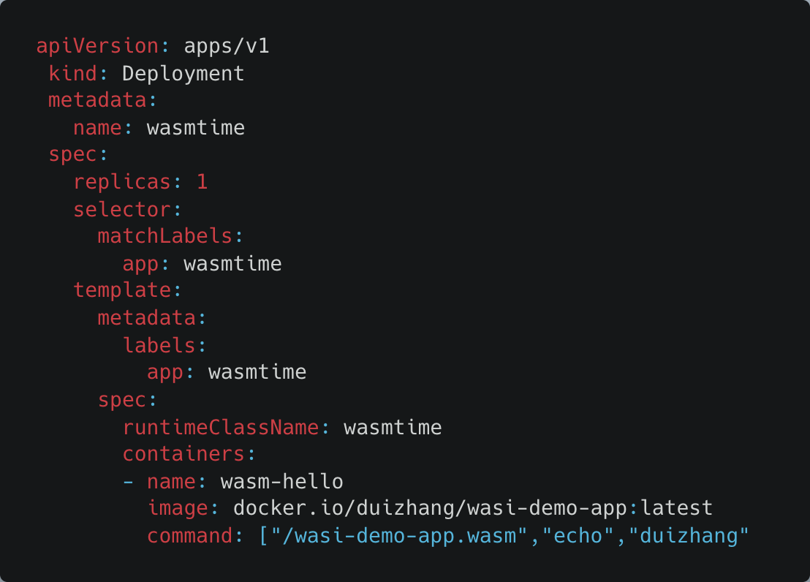
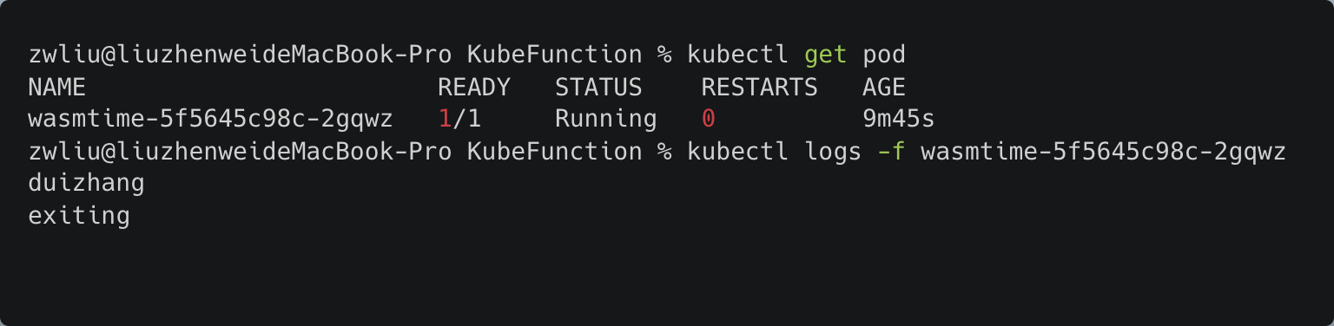
Kubernetes多运行时整体流程
containerd配置支持wasmtime
Pod
wasmtime
5
2
1
4
3
runtimeHandler
kubelet
CRI Request
CRI Runtime
(containerd)
containerd-shim-wasmtime-v1
Low-level
ContainerRuntime
(RunC)
runtimeHandler
containerd-shim-runc-v2
Low-level
ContainerRuntime
(CRun)
测试用工作负载
结果输出
Notes:
Runtimeclass的消费流程
Kubernetes是如何通过tuntimeclass支持多运行时的
第二步解释： 当kubelet看到pod中指定里runtimeClassName，就根据这个值去获取runtimeClass的详细信息，并得到runtimeClass中的handler值，将该值作为CRI的请求参数 ，传给容器运行时。
若Pod没有指定runtimeClassName，handler的默认值为docker。

Slide 22
Kubernetes如何支持多运行时
Pod With RuntimeClassName
2
1
Low-level
ContainerRuntime
(RunC)
3
4
kubelet
CRI Request
CRI Runtime
(containerd)
runtimeHandler
runtimeHandler
Low-level
ContainerRuntime
(CRun)
Notes:
Runtimeclass的消费流程
Kubernetes是如何通过tuntimeclass支持多运行时的
第二步解释： 当kubelet看到pod中指定里runtimeClassName，就根据这个值去获取runtimeClass的详细信息，并得到runtimeClass中的handler值，将该值作为CRI的请求参数 ，传给容器运行时。
若Pod没有指定runtimeClassName，handler的默认值为docker。

Slide 23
整体流程演示(以wasmtime运行时为例)
为wasmtime创建runtimeClass
Containerd 配置中增加wasmtime runtime
测试用工作负载
输出结果
Notes:
描述：RuntimeClass—>(kubelet)runtimeHandler—->(CRI Runtime)—> containerd-Shim(cri-o)中的逻辑，是如何消费runtimeHandler的—->low level runtime
apiVersion: node.k8s.io/v1
kind: RuntimeClass
metadata:
name: "wasmtime"
handler: "wasmtime"
scheduling:
nodeSelector:
"wasm": “wasmtime"
—-
apiVersion: apps/v1
kind: Deployment
metadata:
name: wasmtime
spec:
replicas: 1
selector:
matchLabels:
app: wasmtime
template:
metadata:
labels:
app: wasmtime
spec:
runtimeClassName: wasmtime
containers:
- name: wasm-hello
image: docker.io/duizhang/wasi-demo-app:latest
command: [“/wasi-demo-app.wasm","echo","duizhang"]
主要是 聊整体数据流， pod.spec.runtimeClass是如何被step by step的传到底层的，最终选择了相应的运行时来运行workload。

Slide 24
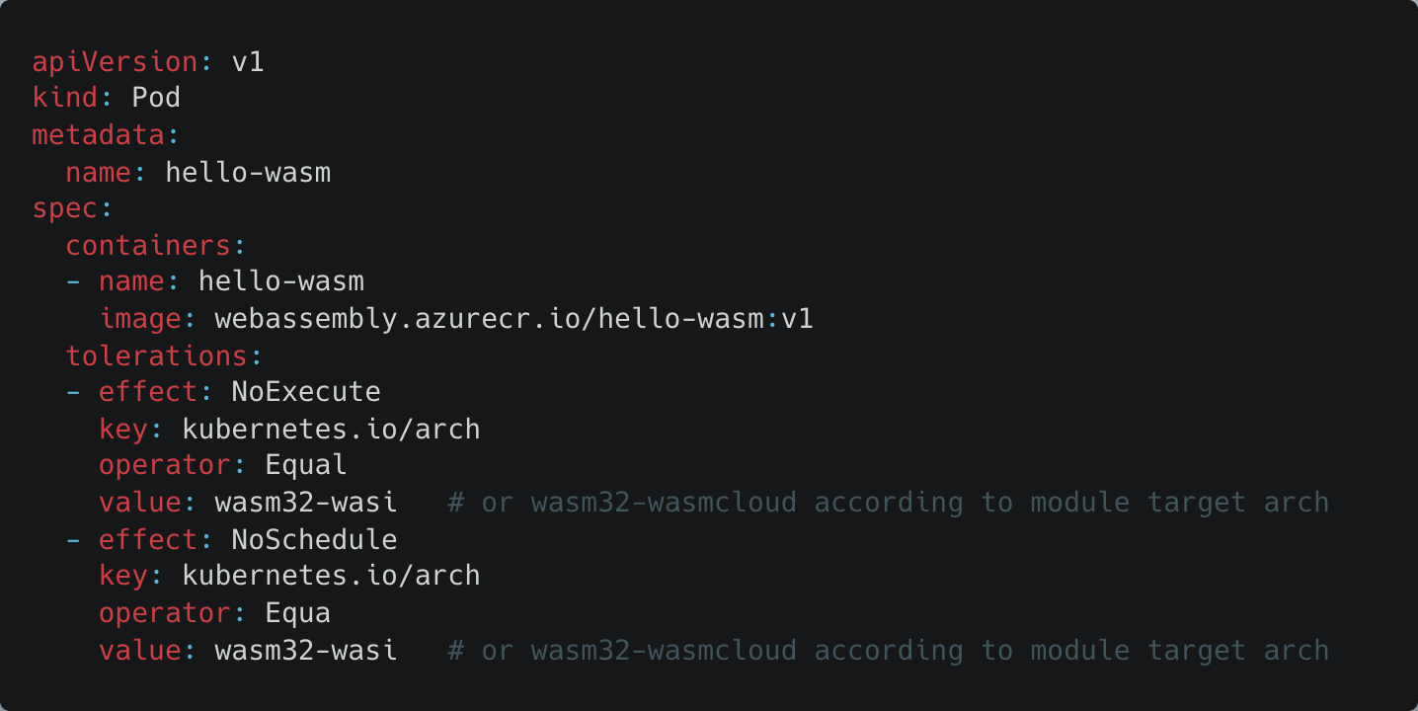
定义新的kubelet以支持WASM Workload
krustlet
Notes:
Krustlet，通过 Rust 实现的可以负载 wasm 程序。与 kubelet 在 Kubernetes 节点中的位置平级，实现了 kubelet 的 API，可以作为一个特殊的节点加入到 Kubernetes 集群中。
Krustlet当前只支持wasmtime
https://github.com/krustlet/krustlet
这个比较特殊，只能靠调度，将wasm workload运行到指定的节点上，无法依据上面提到的runtime handler来区别workload类型

Slide 25
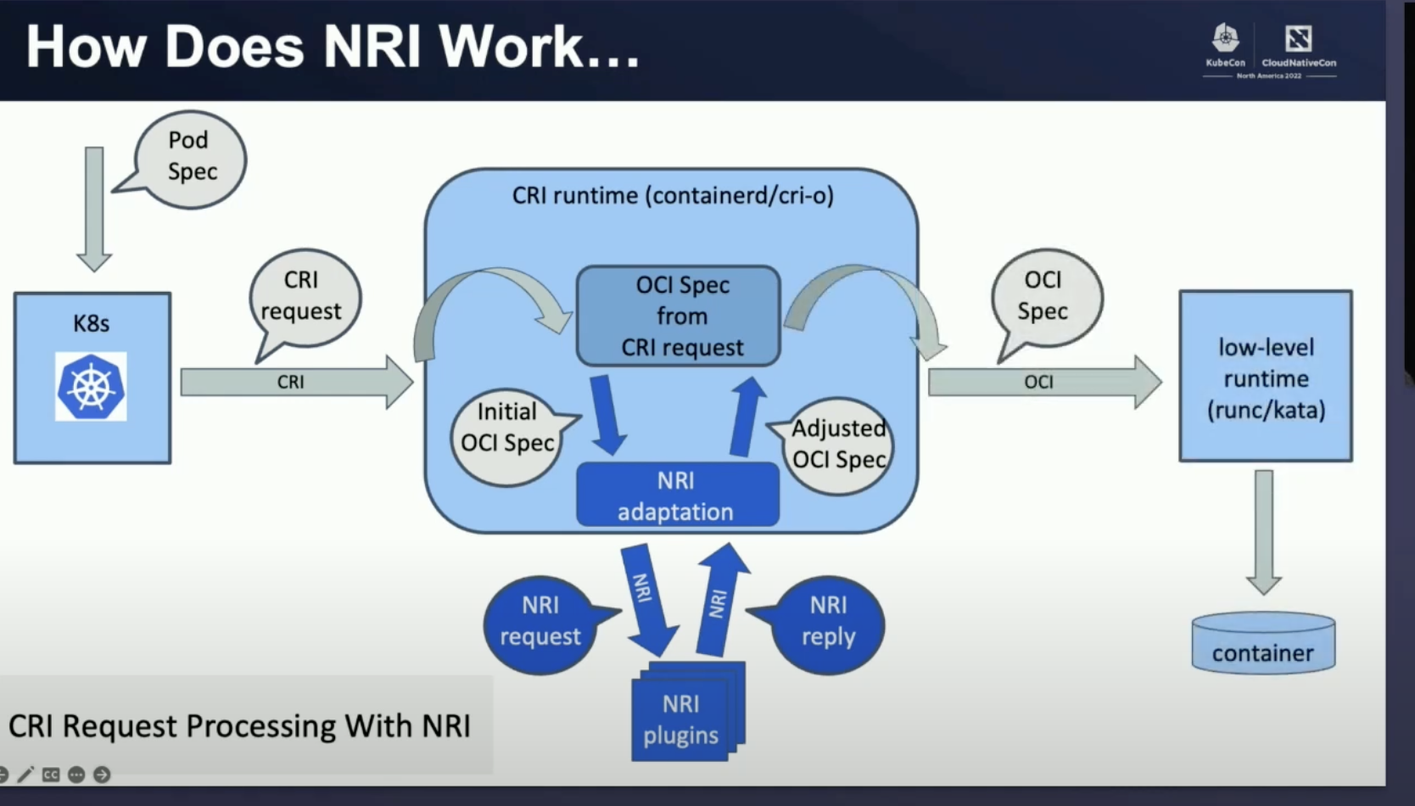

Slide 27
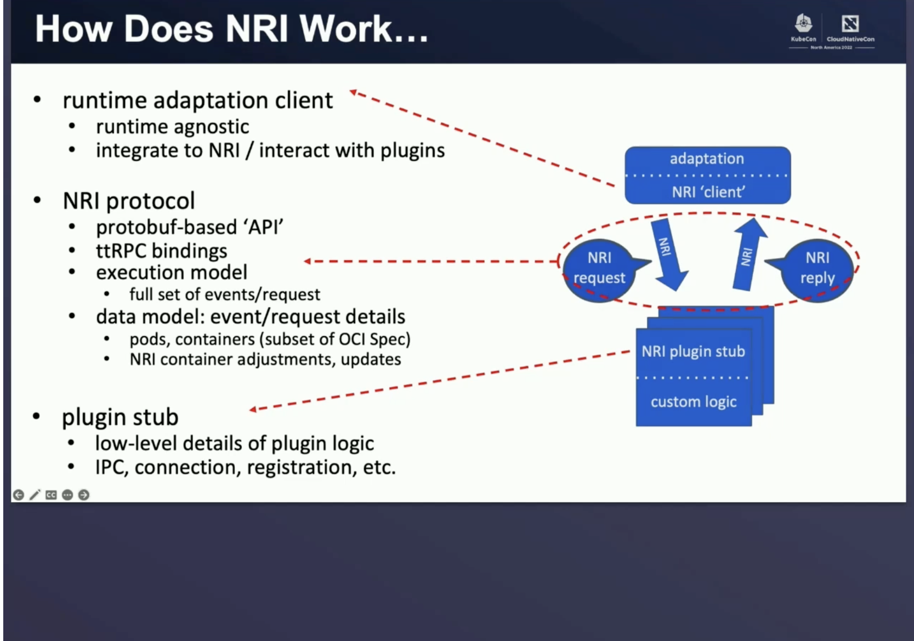

Slide 28
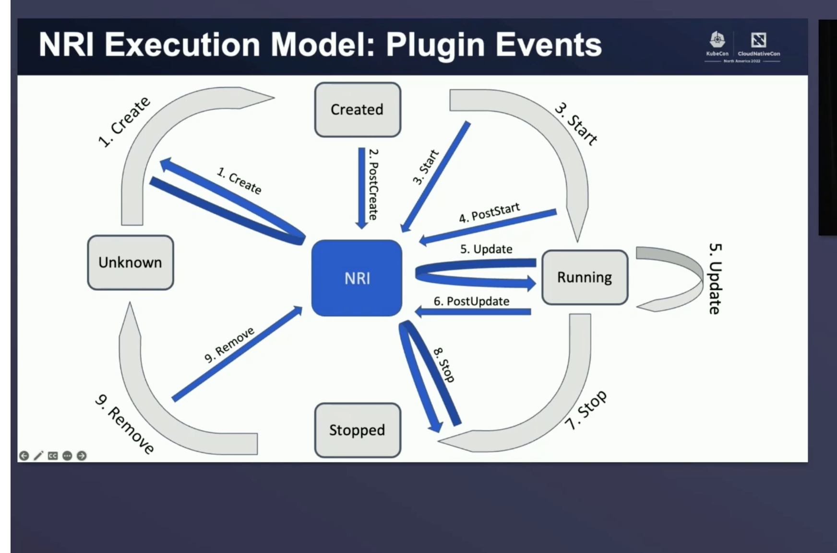

Slide 29
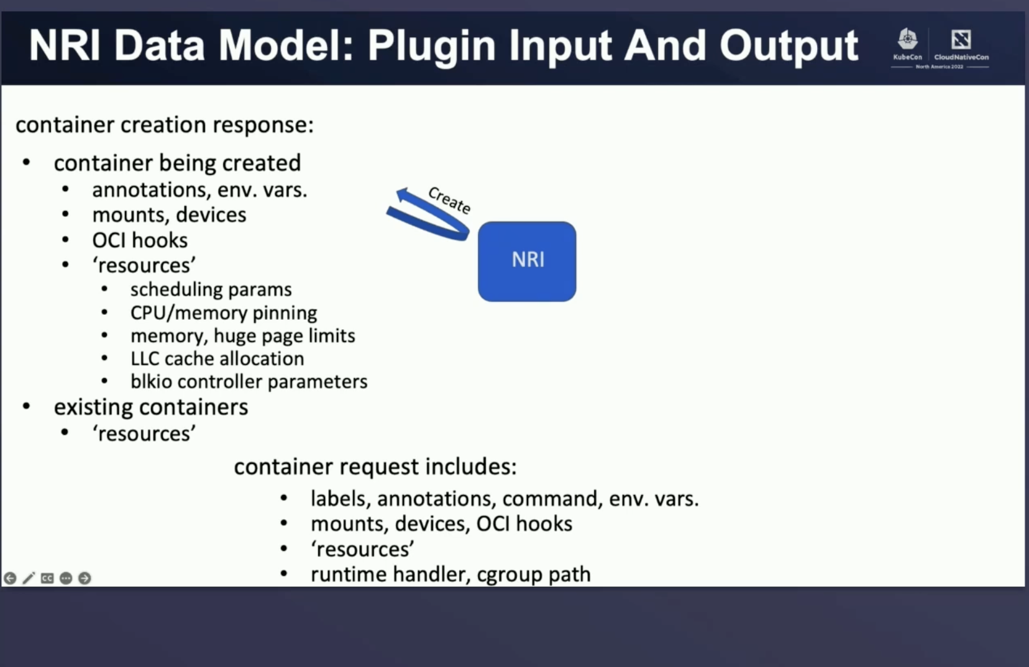

Slide 30
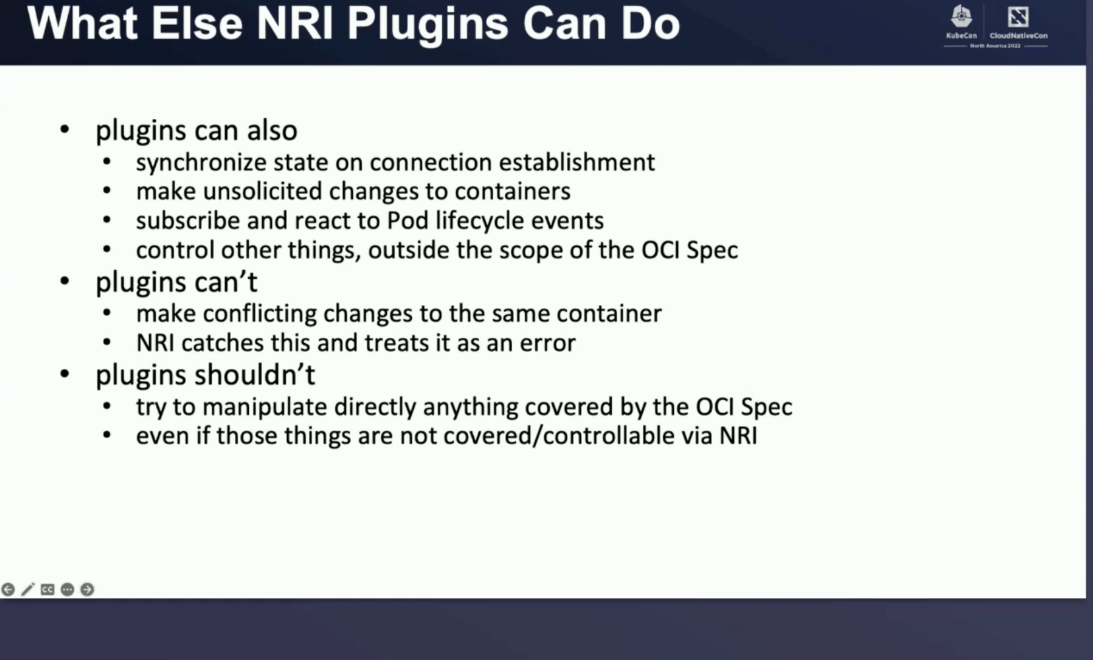

Slide 31
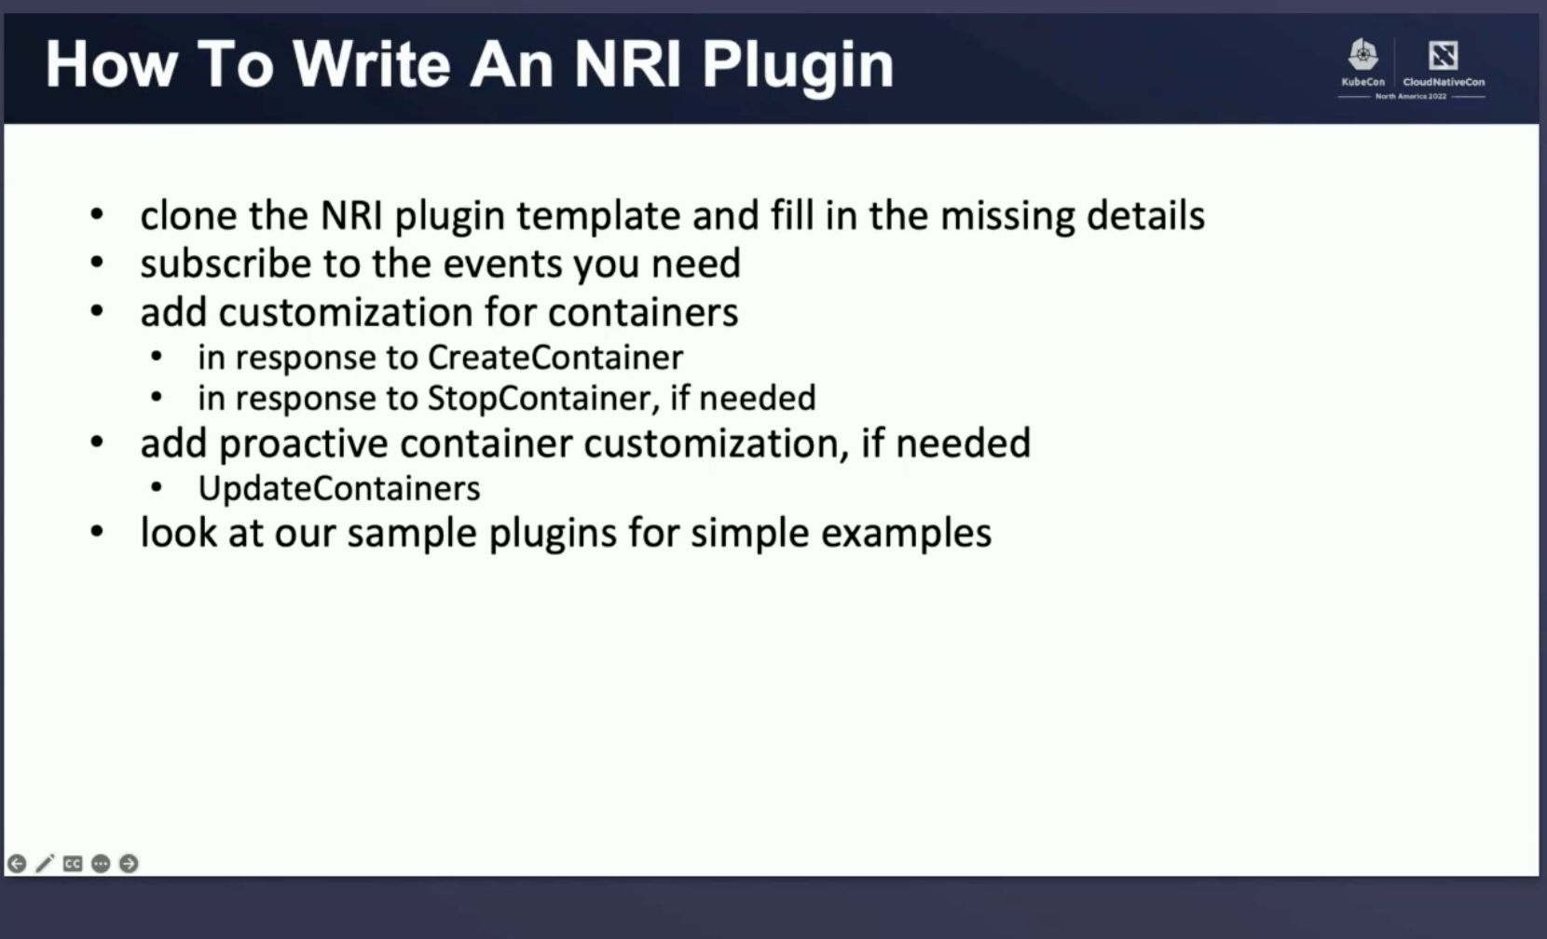

Slide 32
WASM包的分发（OCI）
Notes:
https://github.com/dmcgowan/containerd-wasm

Slide 33
WASMEdge

Slide 34
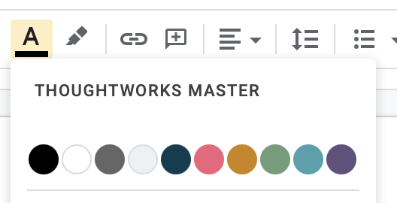
颜色
Talc white
Mist grey
Onyx black
所有颜色都可以在上面工具栏的主色板中找到
Wave blue
Flamingo pink
Turmeric yellow
Jade green
Sapphire blue
Amethyst purple

Slide 35
谢谢
姓名 刘振伟
职位
email@thoughtworks.com

